Slide 1



Slide 2
Unità 1
TECNICHE DI CRITTOGRAFIA
PER L’INTERNET SECURITY

Slide 3
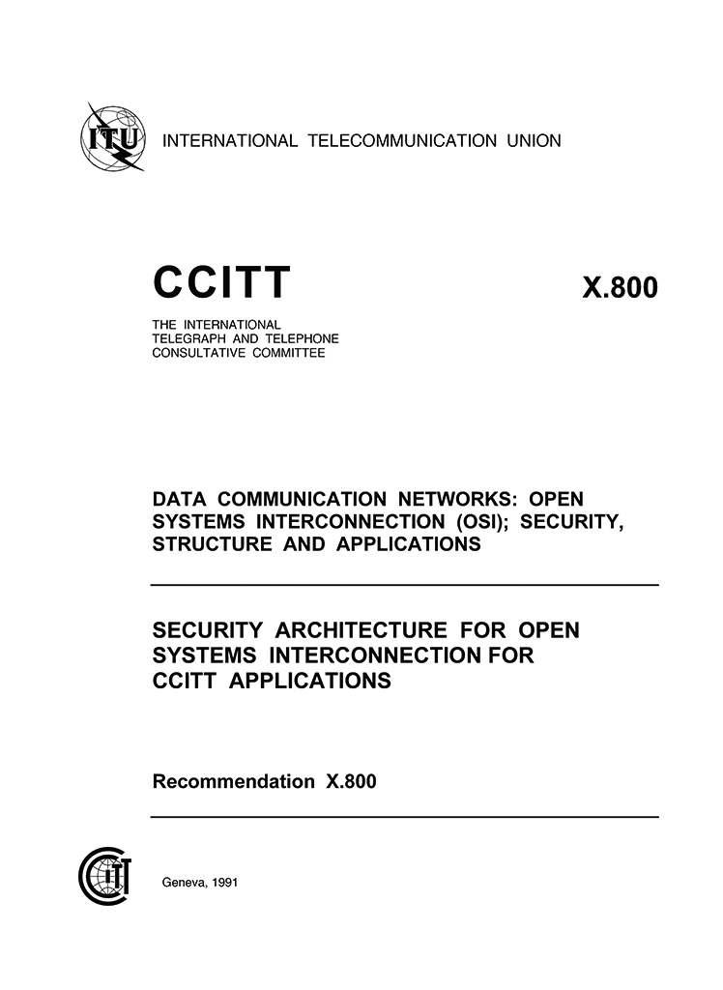
TECNICHE DI CRITTOGRAFIA PER L’INTERNET SECURITY
L’INTERNET SECURITY
Internet Security: insieme di misure
utilizzate per proteggere i dati durante
la loro trasmissione sulla rete Internet.
Alla base dell’Internet Security c’è
la Recommendation X.800
Security Architecture dell’ITU-T

Slide 4
TECNICHE DI CRITTOGRAFIA PER L’INTERNET SECURITY
L’INTERNET SECURITY
Requisiti di sicurezza per il sistema:
autenticazione;
controllo degli accessi;
confidenzialità;
integrità;
non ripudiabilità (paternità).

Slide 5
TECNICHE DI CRITTOGRAFIA PER L’INTERNET SECURITY
LA CRITTOGRAFIA
Crittografia: insieme di procedure con lo scopo
di nascondere un messaggio a tutti tranne al destinatario.
Testo in chiaro: messaggio originale.
Testo cifrato: messaggio che viene trasmesso.
Chiave: sequenza finita di bit impiegata come ingresso
di un algoritmo crittografico.

Slide 6
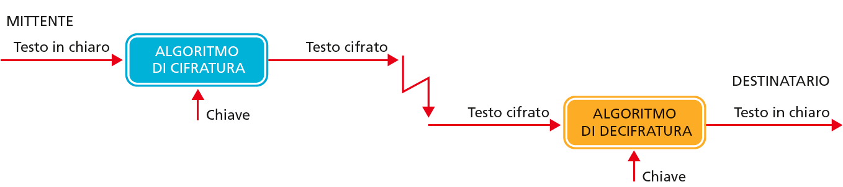
TECNICHE DI CRITTOGRAFIA PER L’INTERNET SECURITY
LA CRITTOGRAFIA
Per cifrare un testo occorrono essenzialmente due cose:
1. un algoritmo di cifratura (pubblico);
2. una chiave (segreta).

Slide 7
TECNICHE DI CRITTOGRAFIA PER L’INTERNET SECURITY
LA CRITTOGRAFIA
I sistemi crittografici sono classificati in base al:
tipo di operazioni per trasformare il testo in chiaro
in cifrato (crittografia a sostituzione o a trasposizione);
modo in cui il testo in chiaro è elaborato (crittografia a blocchi o a flusso);
numero di chiavi (a chiave simmetrica o asimmetrica).

Slide 8
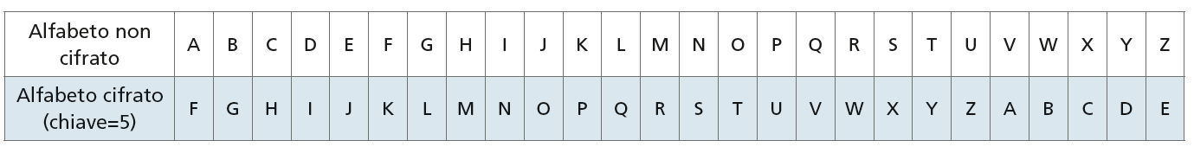
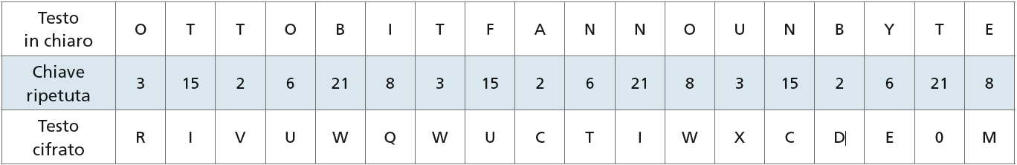
TECNICHE DI CRITTOGRAFIA PER L’INTERNET SECURITY
CRITTOGRAFIA A SOSTITUZIONE
Cifrario di Giulio Cesare con chiave = 5.
Cifrario di Vigenère con messaggio lungo come la chiave.

Slide 9
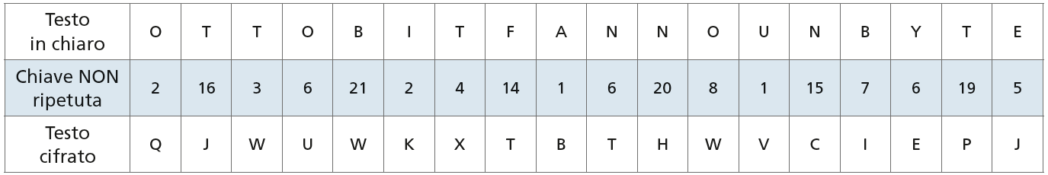
TECNICHE DI CRITTOGRAFIA PER L’INTERNET SECURITY
CRITTOGRAFIA A SOSTITUZIONE
Cifrario One-Time Pad (OTP) con chiave di lunghezza variabile e pari alla lunghezza del testo in chiaro;
prevede che la chiave venga utilizzata una sola volta.

Slide 10
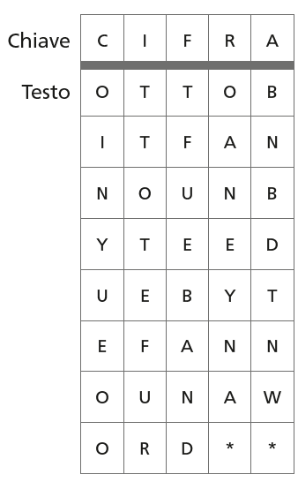
TECNICHE DI CRITTOGRAFIA PER L’INTERNET SECURITY
CRITTOGRAFIA A TRASPOSIZIONE
Cifrario a matrice gli elementi del testo
in chiaro non sono sostituiti,
ma riorganizzati.
Il messaggio cifrato da inviare risulta:
BNBDTNW*OINYUEOOTFUEBANDTTOTEFUROANEYNA*

Slide 11
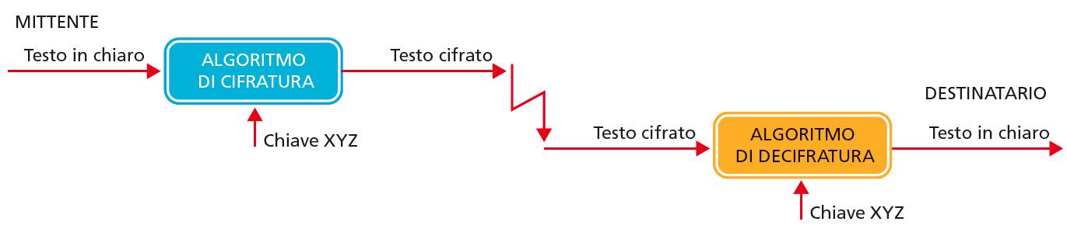
TECNICHE DI CRITTOGRAFIA PER L’INTERNET SECURITY
CRITTOGRAFIA A CHIAVE SIMMETRICA
Si basa sull’utilizzo di una sola chiave, usata dal mittente
per cifrare e dal destinatario per decifrare

Slide 12
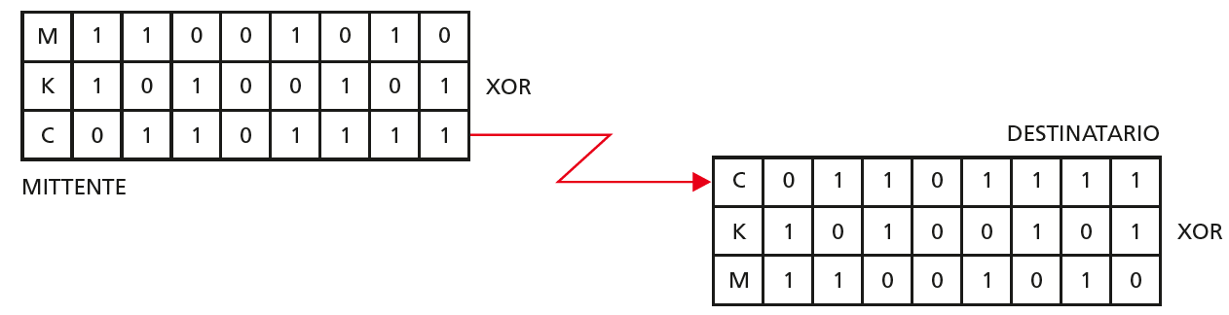
TECNICHE DI CRITTOGRAFIA PER L’INTERNET SECURITY
CRITTOGRAFIA A CHIAVE SIMMETRICA
Metodo XOR con chiave K = 10100101
L’algoritmo di decifratura è identico a quello di cifratura

Slide 13
TECNICHE DI CRITTOGRAFIA PER L’INTERNET SECURITY
CRITTOGRAFIA A CHIAVE ASIMMETRICA
La crittografia a chiave asimmetrica (o pubblica) nasce
per risolvere il problema della distribuzione sicura
delle chiavi.
Essa utilizza due chiavi per ciascun soggetto, una privata, nota solo al soggetto, l’altra pubblica, distribuita a tutti.

Slide 14
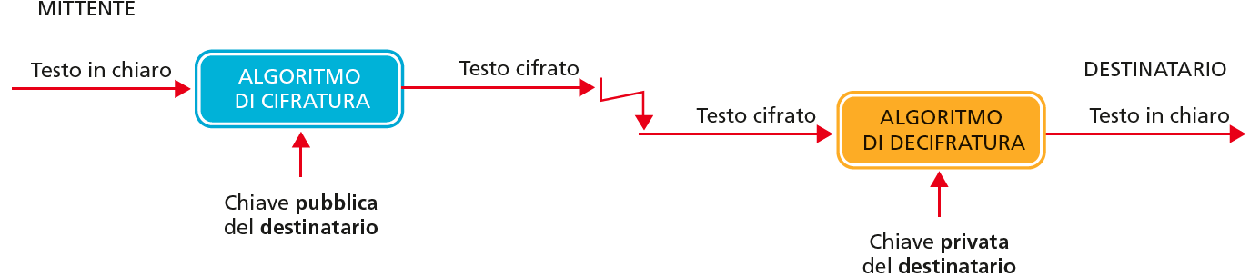
TECNICHE DI CRITTOGRAFIA PER L’INTERNET SECURITY
CRITTOGRAFIA A CHIAVE ASIMMETRICA
1. Assicura la riservatezza del dialogo: confidenzialità.

Slide 15
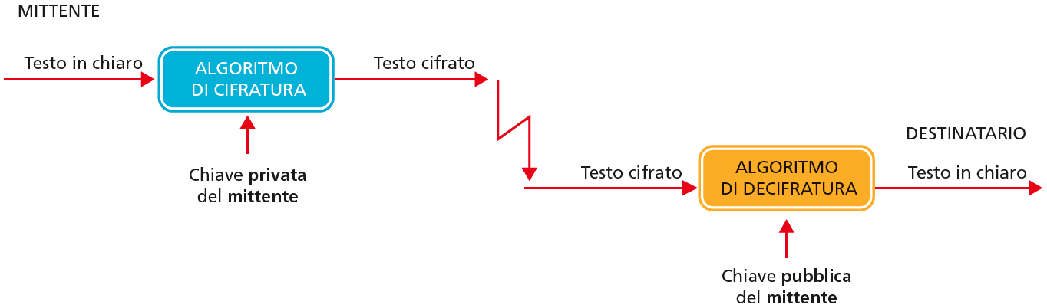
TECNICHE DI CRITTOGRAFIA PER L’INTERNET SECURITY
CRITTOGRAFIA A CHIAVE ASIMMETRICA
2. Garantisce l’identità del mittente: autenticazione.

Slide 16
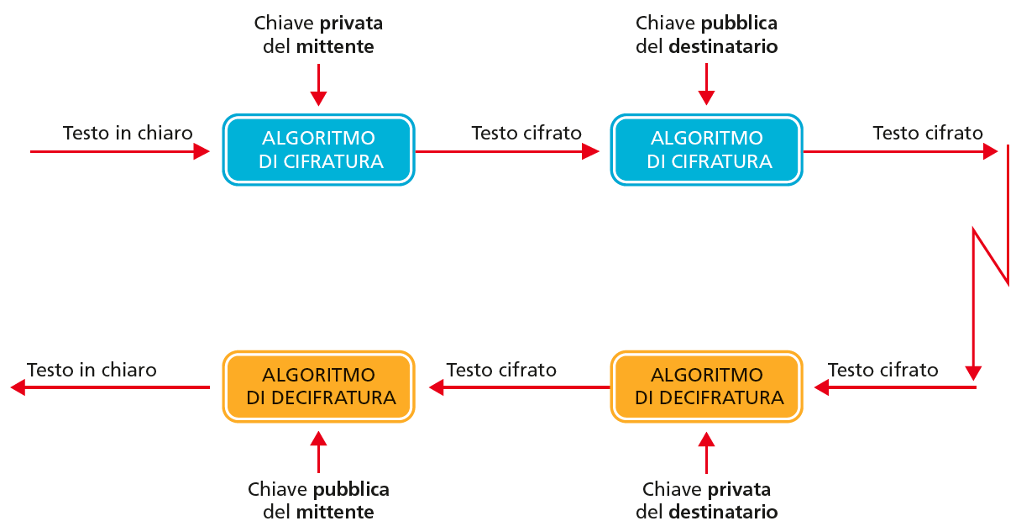
TECNICHE DI CRITTOGRAFIA PER L’INTERNET SECURITY
CRITTOGRAFIA A CHIAVE ASIMMETRICA
3. Garantisce:
confidenzialità,
autenticazione
e integrità.

Slide 17
TECNICHE DI CRITTOGRAFIA PER L’INTERNET SECURITY
CRITTOGRAFIA A CHIAVE ASIMMETRICA
Per leggere un testo cifrato inviato da qualcuno occorre soltanto la chiave privata del destinatario (confidenzialità).
Per scrivere e inviare a qualcuno un testo cifrato occorre soltanto la chiave privata del mittente (autenticazione).
Occorre che le chiavi siano matematicamente correlate.

Slide 18
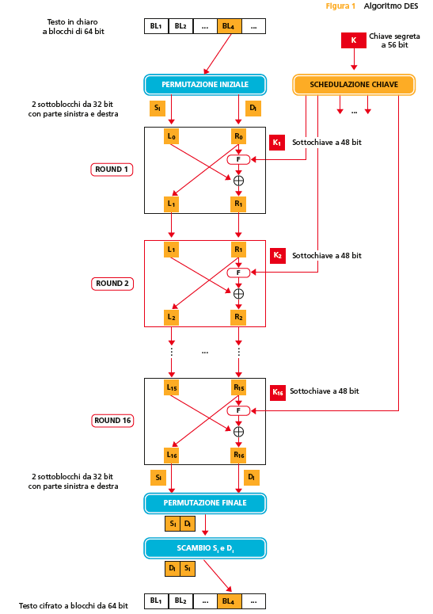
TECNICHE DI CRITTOGRAFIA PER L’INTERNET SECURITY
ALGORITMI A CHIAVE SIMMETRICA: DES
Confusione e diffusione
sono soddisfatte attraverso
round di permutazioni
e combinazioni
del messaggio
con la chiave.

Slide 19
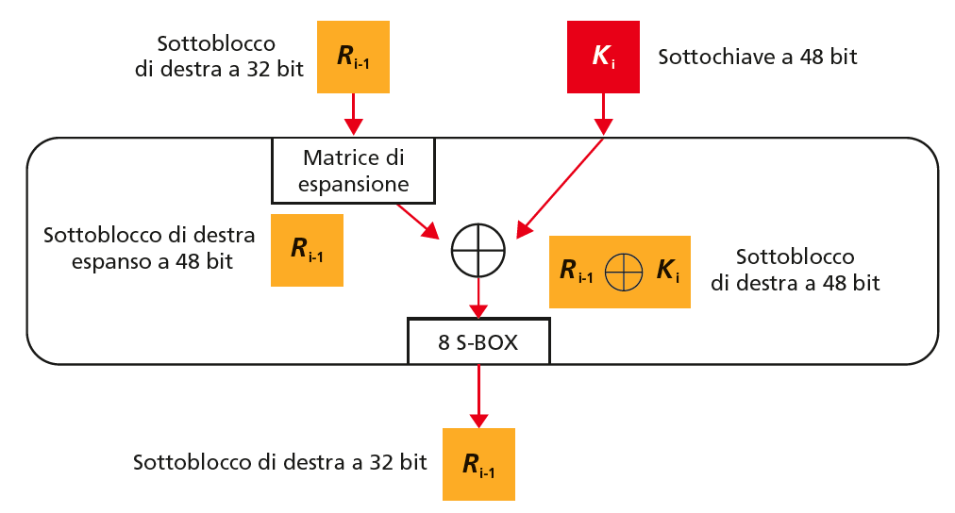
TECNICHE DI CRITTOGRAFIA PER L’INTERNET SECURITY
ALGORITMI A CHIAVE SIMMETRICA: DES
Il cuore di tutto
l’algoritmo è la funzione
F eseguita ogni round
e il cuore della funzione
F è la sostituzione
S-BOX.

Slide 20
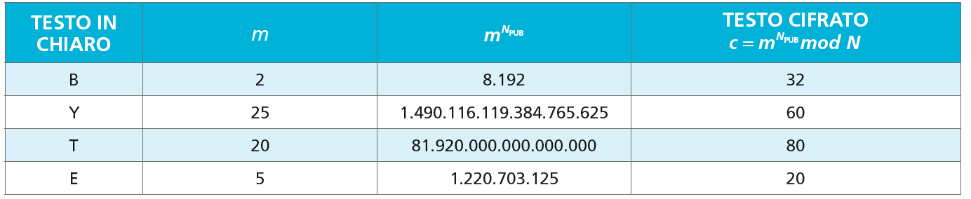
TECNICHE DI CRITTOGRAFIA PER L’INTERNET SECURITY
ALGORITMI A CHIAVE ASIMMETRICA: RSA
Si basa sulla difficoltà nel fattorizzare un numero intero N ottenuto dal prodotto di due numeri che restano segreti.

Slide 21
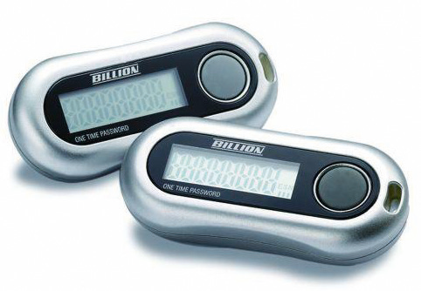
TECNICHE DI CRITTOGRAFIA PER L’INTERNET SECURITY
LA FIRMA DIGITALE E GLI ENTI CERTIFICATORI
La firma digitale, equivalente elettronico della firma autografa su carta, è associata stabilmente al documento elettronico sulla quale è apposta e ne attesta con certezza l’integrità, l’autenticità e la non ripudiabilità.
Per generare una firma digitale è necessario
un kit (dispositivo + software).

Slide 22
TECNICHE DI CRITTOGRAFIA PER L’INTERNET SECURITY
LA FIRMA DIGITALE E GLI ENTI CERTIFICATORI
Il file firmato digitalmente deve essere certificato
dall’ente certificatore prima dell’invio.
Con il certificato il destinatario ottiene la chiave pubblica sicura per verificare identità del mittente e integrità
del documento.

Slide 23
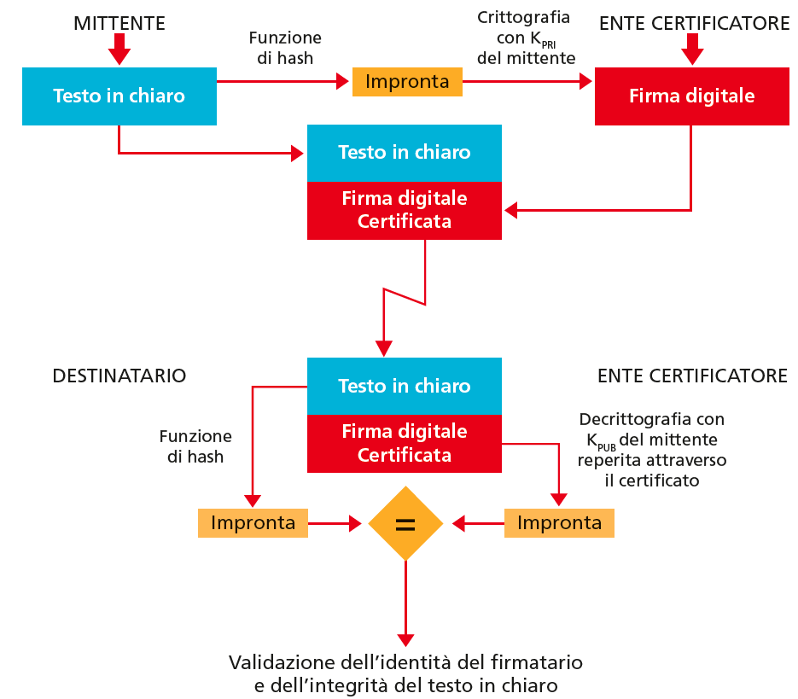
TECNICHE DI CRITTOGRAFIA PER L’INTERNET SECURITY
LA FIRMA DIGITALE E GLI ENTI CERTIFICATORI
L’algoritmo di apposizione
della firma digitale prevede
la creazione di un’impronta
(message digest) attraverso
la funzione di hash.

